Slide 1

中學誠信教育教材《思而行──高中篇》
《承擔責任》
第一節
個人與家庭、群體的責任

Slide 2
一、引起動機：在我生命中一位很有責任感的人
請同學列舉出一位在自己的生命中很有責任感的人。
邀請同學分享原因。

Slide 3
二、自我檢測：我是個盡責的人嗎？
向同學派發自我檢測表，並請同學完成。
邀請同學分享。

Slide 4
問題思考
你做得最好的是哪一方面？動力是甚麼？完成責任後有甚麼感覺？
你做得最不足的是哪一方面？為何做得不夠好？有何方法改進？

Slide 5
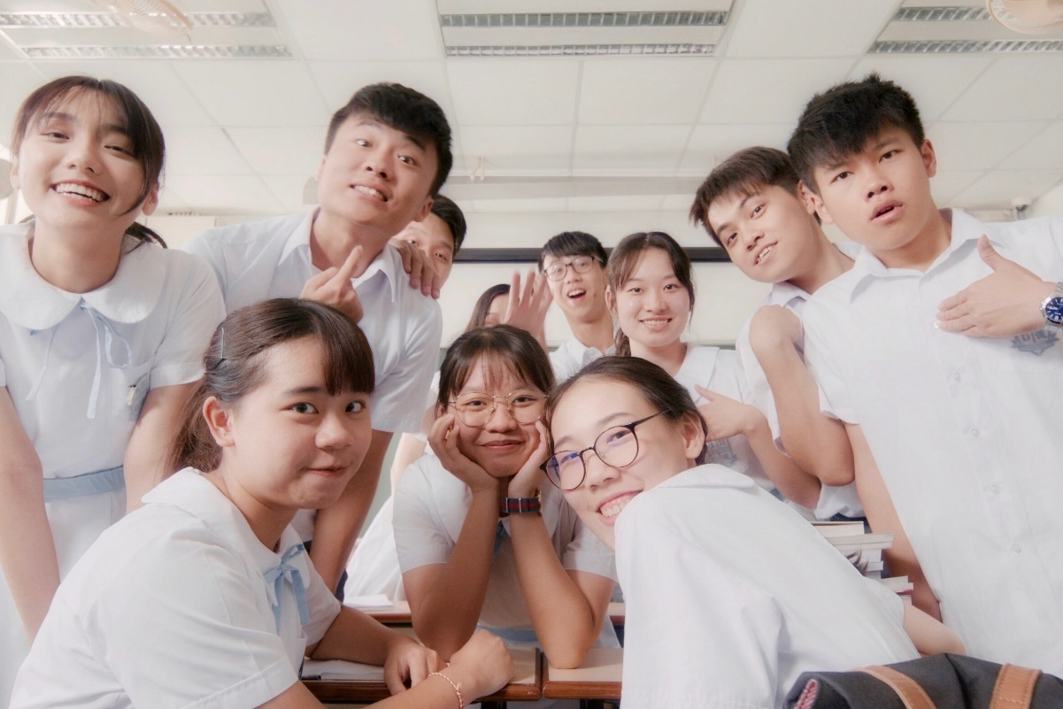
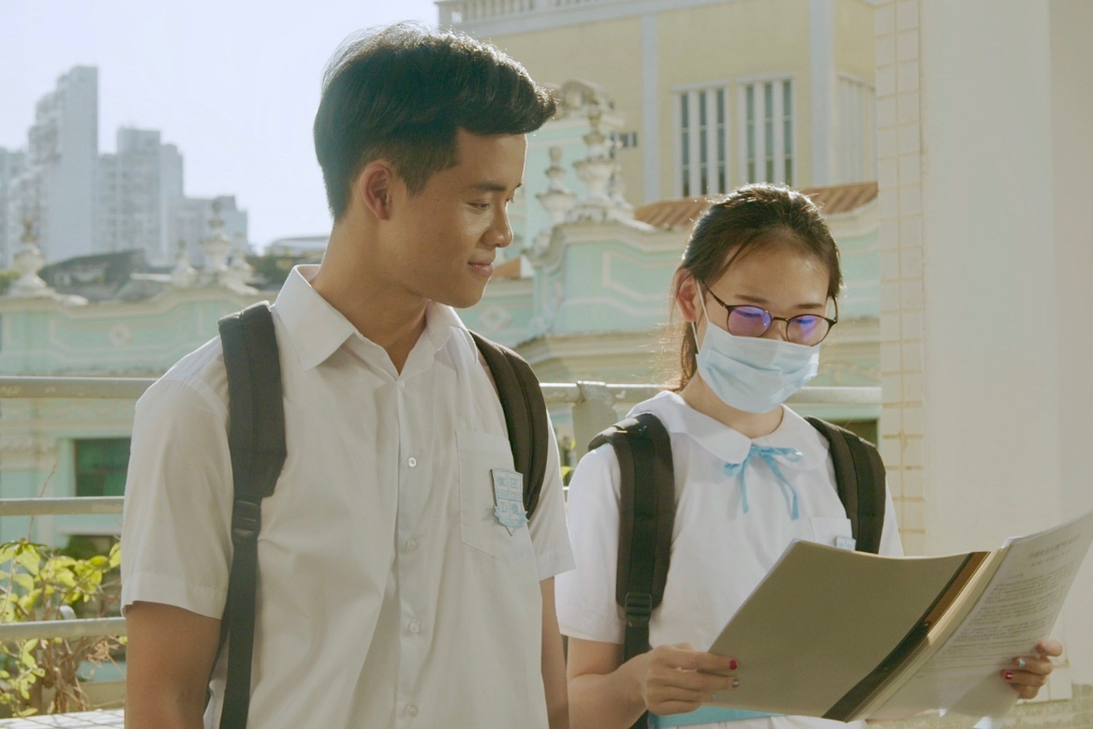
三、播放短片《分組攻略》(上)

Slide 6
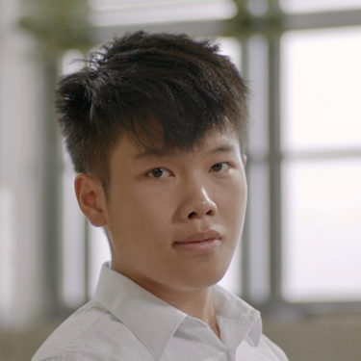
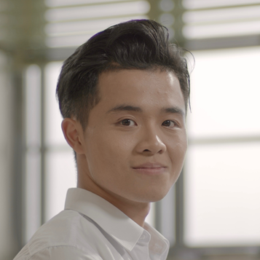
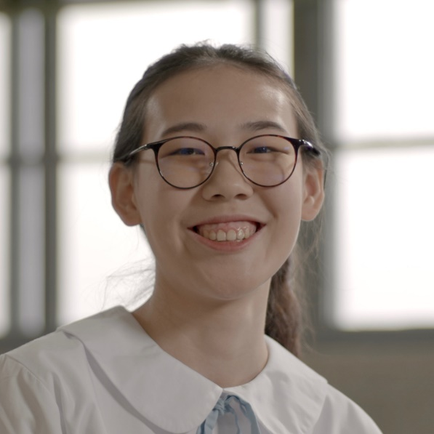
三、《分組攻略》(上) 人物介紹
角色：潛水員(Free Rider)
人物：洋仔
技能：WhatsApp 已讀不回，長年失蹤，對報告敷衍不在乎，工作質量差。
角色：總帥
人物：班長美宜
技能：有統籌能力、個人魅力、強調紀律。
角色：豬隊友
人物：日暉
技能：學業基礎不穩固，能力不達標，但勝在守時、不怕吃虧、重視死線。

Slide 7
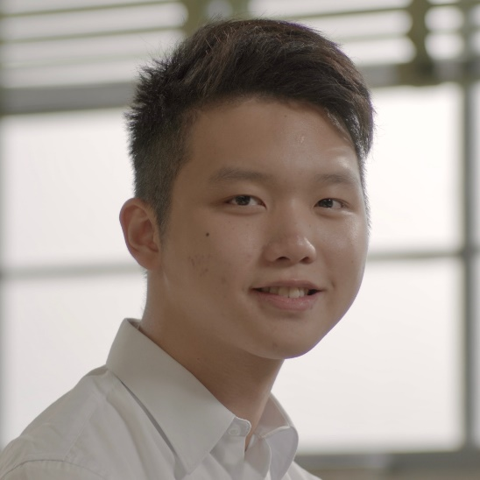
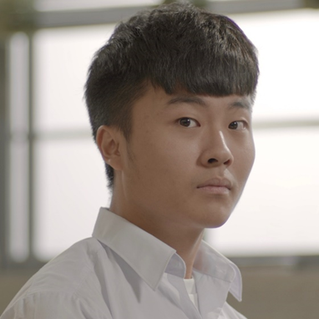
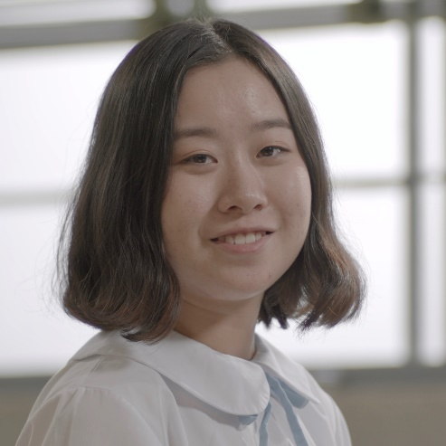
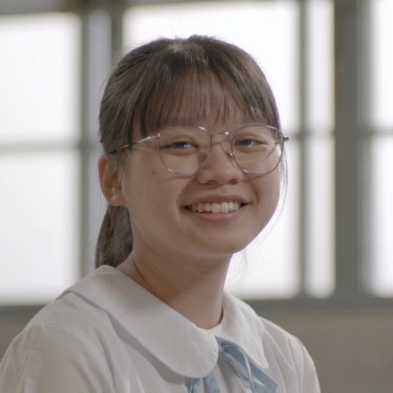
三、《分組攻略》(上)人物介紹
角色：創意王
人物：波子
技能：藝術家性格，能將平平無奇的點子點石成金，但風格隨心，經常拖延負責部分至死線仍交不出功課。
角色：藉口王
人物：阿明
技能：經常以不同藉口缺席討論，但能在指定日子交出自己負責的部分。
角色：雷隊友
人物：小芬
技能：討論報告積極，並顯得完全明白內容，但做出來的東西需要其他同學幫忙執漏執錯，甚至要幫她重做。
角色：偏執狂
人物：嘉欣
技能：對格式要求嚴格，書面報告最後把關人，經由她過目的報告必定整齊、合規範。

Slide 8
問題討論
你覺得自己與劇中哪個角色較為相似？
在實際生活中，你在選擇搭檔的時候，會考慮哪些因素？
如果你是日暉，你會選擇創意王、藉口王及潛水員(Free Rider)成為隊員嗎？為甚麼？
日暉學業平平，為甚麼卻會成為同學組隊的爭奪對象？

Slide 9
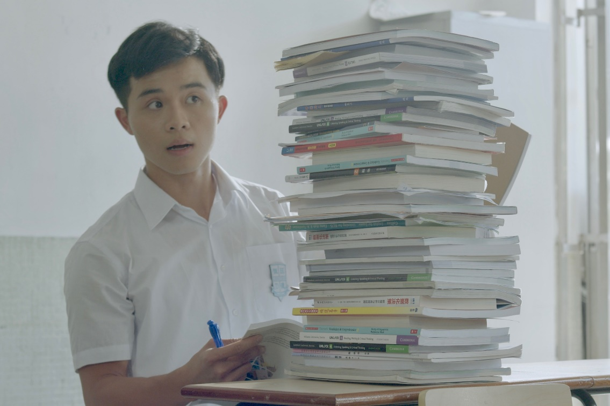
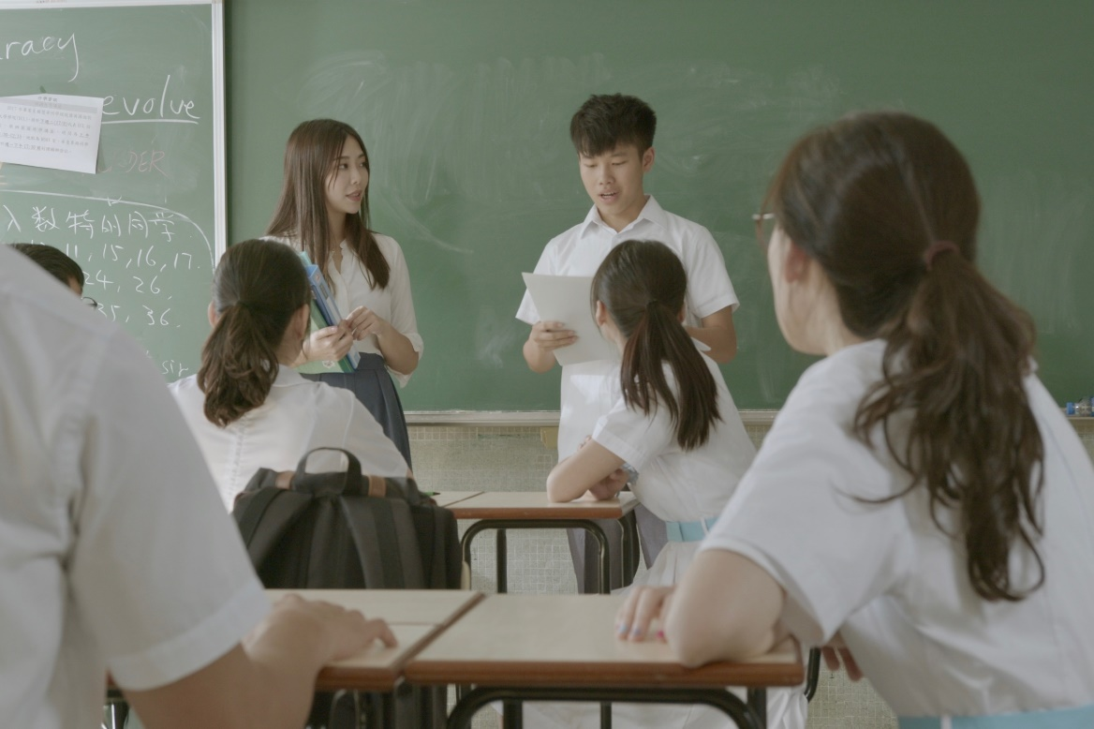
播放短片《分組攻略》(下)

Slide 10
問題討論
日暉能力一般，你認為是甚麼驅使他積極參與是次小組報告？
報告的成績不是十分理想，為甚麼日暉仍感到滿意？

Slide 11
四、小結
除個人責任外，在群體中，我們都有不同的責任。群體中各個崗位的人負上應有的責任，群體才能順利運作。
推卸責任，除了會令自己培養出依賴的性格外，更會為旁人增加壓力。
完成責任，盡自己的義務，可以為自己帶來滿足感。

Slide 12
五、後續活動
請同學完成中學生的責任觀問卷調查。
分析學生認為自己履行責任的程度。

